Slide 1
地域訪れたら自動的におすすめ スポットが表示されるサービス
21611399：吉浜 秀
219：鈴木 明俊 241：竹内 飛鳥
266：戸塚 龍士 295：野尻 隼 404：若土 雅輝

Slide 2
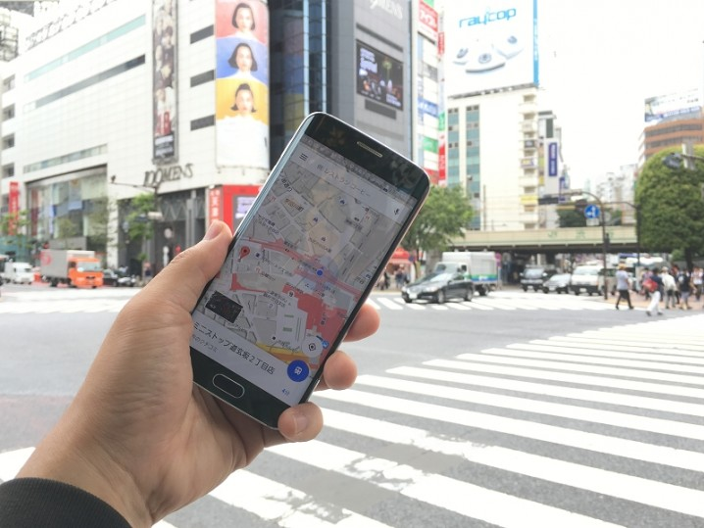
サービスの概要
①訪れた地域の良さがわかり
その地域の名産がわかる
②ターゲット：よくドライブする人やお出かけや散歩を
するアウトドア派な人向け
③提供する利便性：このアプリを利用することで
色々な場所の良さが一目でわかる

Slide 3
リワードプログラム
５０００：お礼の手紙をプレゼント
１００００：お礼の手紙をプレゼント
十種類の中からオリジナルステッカーを１枚プレゼント
３００００：お礼の手紙をプレゼント
十種類の中からオリジナルステッカーを２枚プレゼント
ランダムに地域の特産をプレゼント
５００００：お礼の手紙をプレゼント
十種類の中からオリジナルステッカーを３枚プレゼント
ランダムに地域の特産をプレゼント
オリジナルモバイルバッテリーをプレゼント
１０００００：お礼の手紙をプレゼント
十種類のオリジナルステッカーをプレゼント
ランダムに地域の特産をプレゼント
オリジナルモバイルバッテリーをプレゼント
アプリを先行配信 スマホをあげます

Slide 4
資金収支報告
・アプリ製作費「300万円」
・位置情報サービスとの連携「50万円」
・リワードの推定費用「30万円」
総額 380万円

Slide 5
アピールポイント(独自性）
①.初めて行く場所や何気なく行った場所も迷わず楽しめる
②．行ったことのない場所へ行く気になれる

Slide 6
ご清聴ありがとうございました

